Slide 1







CHÀO MỪNG CÁC EM ĐẾN VỚI
BUỔI HỌC NGÀY HÔM NAY!

Slide 2



KHỞI ĐỘNG
Em hãy nêu những điều học được từ bài Lễ chào cờ đặc biệt.
“Khẳng định chủ quyền biển đảo Việt Nam”

Slide 3

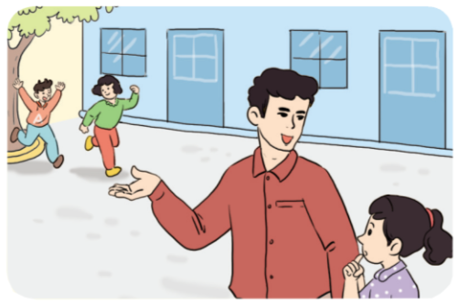
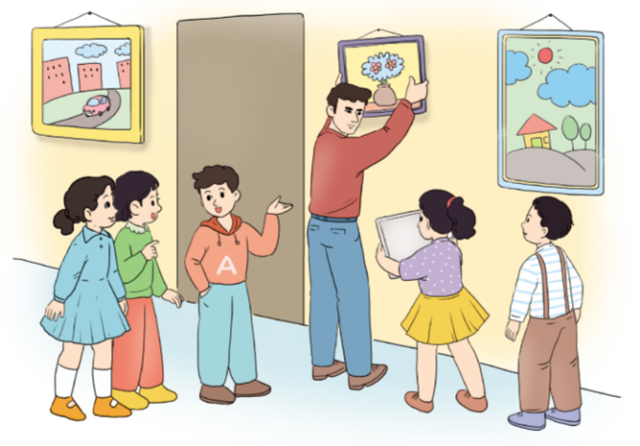

KHỞI ĐỘNG
Quan sát tranh
Trong các hình ảnh minh họa, thầy giáo và các bạn học sinh đang làm gì?

Slide 4
KHỞI ĐỘNG
Thầy giáo khuyên bạn nữ
vào chơi cùng các bạn
Các thầy trò đang treo tranh ở hành lang lớp học

Slide 5

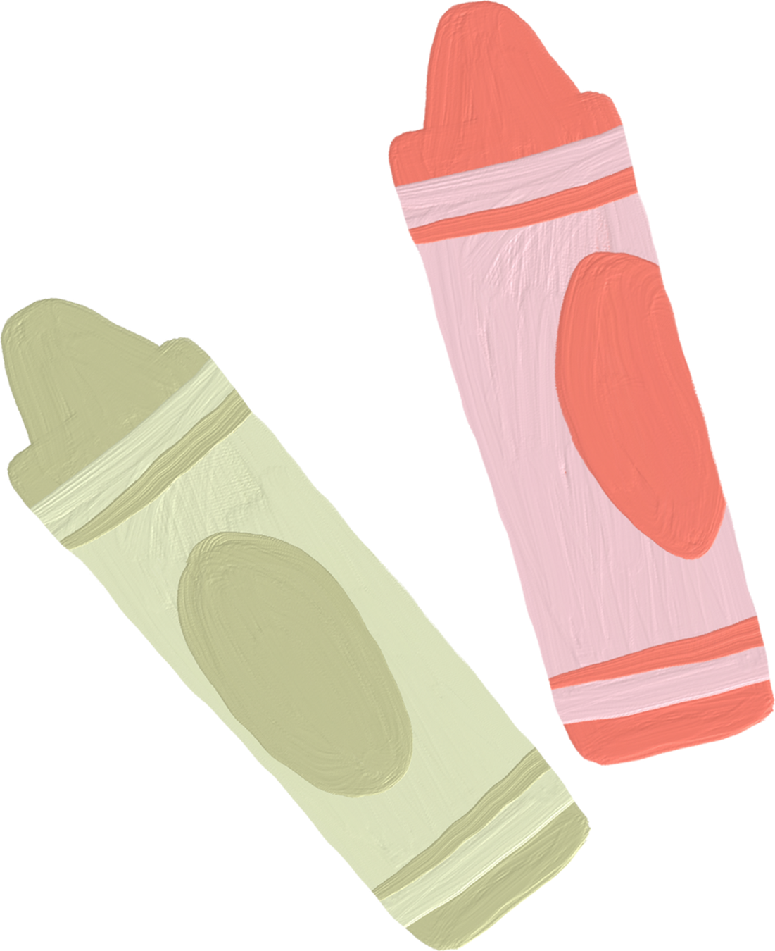

BÀI 1:
CHÀO NĂM HỌC MỚI
(tiếp)

Slide 6
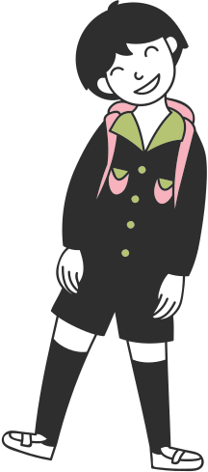



NỘI DUNG BÀI HỌC
1
Bài đọc 3: Bạn mới
2
Bài viết 3: Chính tả
2
3
Luyện nói và nghe

Slide 7

BÀI ĐỌC 3:
BẠN MỚI

Slide 8
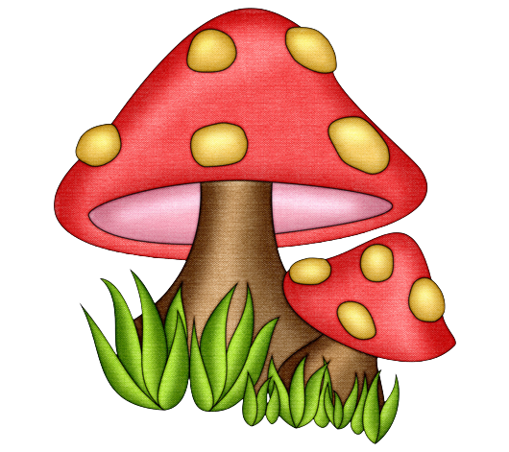
HÌNH THÀNH KIẾN THỨC
HĐ 1. Đọc thành tiếng
Giọng đọc trong bài
Giọng đọc nhẹ nhàng, tình cảm.
Nhấn giọng, gây ấn tượng với những từ ngữ gợi tả, gợi cảm.
Giọng đọc chậm rãi ở cuối câu.

Slide 9


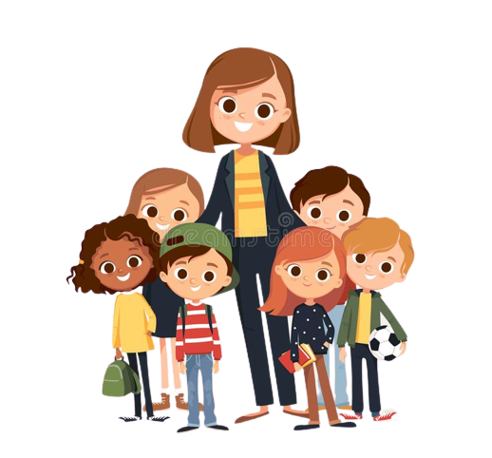

GIẢI THÍCH TỪ KHÓ
Thơ thẩn
Đi chậm rãi như đang suy nghĩ điều gì đó
Trao đổi tự do về một vấn đề cùng quan tâm
Bàn tán

Slide 10
CÁCH NGẮT NGHỈ MỘT SỐ CÂU
Thầy gọi A-ri-a vào lớp, / hỏi: / “Em cho thầy xem bức tranh em mới vẽ được không?// Các bạn nói là em vẽ đẹp lắm”.

Slide 11


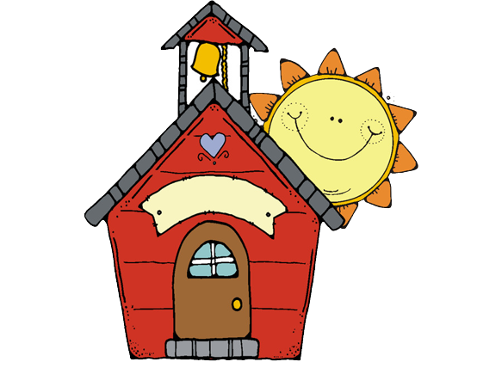
Lưu ý:
Các em chú ý phát âm đúng các thanh vần.
Đọc đúng các tên nước ngoài.
Ngắt nghỉ các câu văn sao cho phù hợp với mạch của bài.

Slide 12
HĐ 2. Đọc hiểu
Làm việc nhóm
Vì sao trong giờ ra chơi, A-ri-a không tham gia cùng nhóm nào?
Những chi tiết nào cho thấy A-ri-a rất rụt rè?
Thầy giáo đã giúp A-i-a tự tin bằng cách nào?
Theo em, vì sao Tét-su-ô chủ động đến rủ A-i-a cùng chơi?

Slide 13
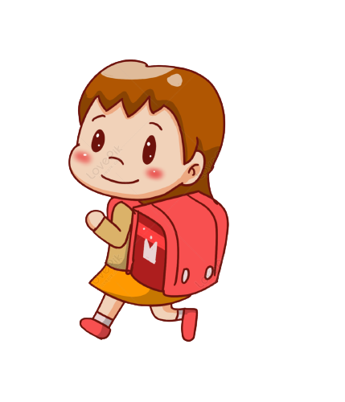

1. Vì sao trong giờ ra chơi, A-ri-a không tham gia cùng nhóm nào?
Vì A-i-a là học sinh mới, chưa quen ai nên bạn không tham gia nhóm nào.

Slide 14
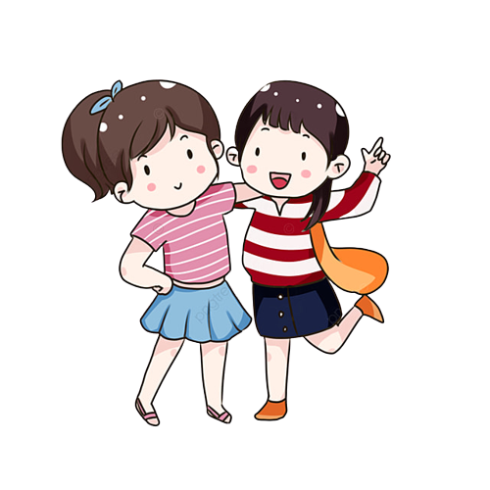
2. Những chi tiết nào cho thấy A-ri-a rất rụt rè?
Không dám chủ động làm quen với các bạn.
Nói nhỏ khi được thầy khích lệ.
Tỏ ra lúng túng khi bị các bạn khác chê chậm.

Slide 15
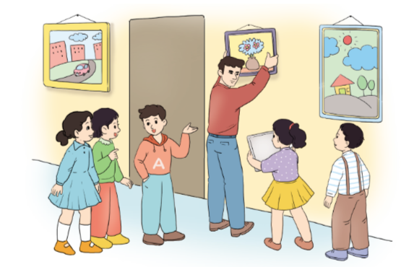
3. Thầy giáo đã giúp A-i-a tự tin bằng cách nào?
Thầy muốn xem tranh do A-i-a vẽ.
Treo các bức tranh đó lên hành lang để các bạn cùng ngắm.

Slide 16

4. Theo em, vì sao Tét-su-ô chủ động đến rủ A-i-a cùng chơi?
a. Vì thầy giáo yêu cầu bạn ấy làm thế.
b. Vì A-i-a đã tập luyện và đã chạy nhanh hơn.
c. Vì Tét-su-ô đã hiểu và quý mến người bạn mới hơn.

Slide 17



CẢM ƠN CÁC EM ĐÃ CHÚ Ý LẮNG NGHE BÀI GIẢNG!
2

